Slide 1

İLETİŞİM FAKÜLTESİ
GAZETECİLİK BÖLÜMÜ
LİSANS
GZT201- Haber Toplama ve Yazma Teknikleri
Dr. Öğr. Üyesi Beste Nigar Erdem

Slide 2

Ters Piramit Tekniği ve Uygulamalı Haber Yazım Örnekleri
Gzt-201
Haber Toplama ve Yazma Teknikleri
6. Hafta

Slide 3
Ters piramit tekniğine göre haberin gövdesi 3 şekilde düzenlenebilir:
1) Kronolojik Dizi
2) Blok Paragraflar ile Düzenleme
3) Zincirleme Düzen

Slide 4
1) Kronolojik Dizi:
Haberin özünü giriş bölümünde verdikten sonra gövdeyi kurmada izlenecek üç yöntemden birisi kronolojik sıralamadır.
Kronolojik dizi uygulandığı takdirde, eldeki bilgiler olayların oluş sırasına göre, yani zaman unsuru dikkate alınarak düzenlenir.
Haberde, olayın akışı esas yöntemdir.
Yangın, deprem, trafik kazaları, tören gibi haberlerde kronolojik dizi rahatlıkla uygulanabilir.

Slide 5
ÖRNEK:
PAZAR DÖNÜŞÜ KAZA
Ümran Aras-İSTANBUL
İstanbul-Ankara karayolunun Maltepe mevkiinde devrilen minibüsün camından fırlayan Meryem Atmaca (33) feci şekilde can verdi.
Kaza dün saat 13.00 sıralarında meydana geldi. Erzurum’dan misafirliğe gelen teyzesinin kızı Serap Gültekin’i yanına alan Meryem Atmaca, Kadıköy Salı Pazarı’na alışverişe gitti. Pazar dönüşü, Ferit Demir’in kullandığı 41 M 3225 plakalı minibüse bindiler. Demir, önünde aniden duran kamyona çarpmamak için frene basınca, minibüs takla attı. Ağır yaralanan Meryem Atmaca, Kartal Devlet Hastanesi’ne kaldırılırken yolda öldü.
(Milliyet, 1993)

Slide 6
2) Gövdede Blok Paragraflar Uygulaması
Bu yönteme önemlilik dereceleri birbirine çok yakın bilgi ve veriler söz konusu olduğunda başvurulmaktadır.
Bu anlamda paragrafların yerini değiştirmekle önem derecelerinde herhangi bir sapma olmamaktadır. Değiştirilen paragraflar önemlerini aynen korumaktadır.
Gezi, hava durumu haberlerinde gövde genelde böyle dizilir.

Slide 7
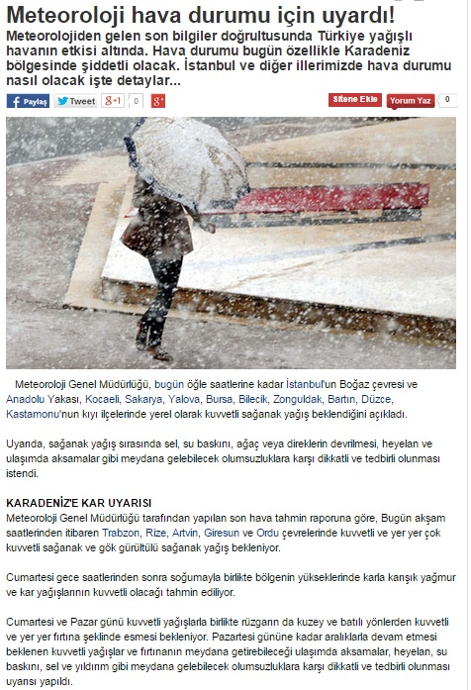

Slide 8
3) Zincirleme Düzen
Haberin gövdesini oluşturan her bir paragrafın birbirine bağlı yazılmasına zincirleme düzen denilmektedir.
Bu düzende gövdeyi oluşturan paragraflar anlam bakımından zincirin halkaları gibi birbirine bağlanır.
Haberde bu bütünlüğü sağlamak için bazı bağlayıcı sözcükler kullanmak olasıdır: Burada, böylece, böylelikle, ayrıca, yalnız, bundan dolayı, zaten, vb. gibi.
(bkz: Tokgöz, 2013:316-327)

Slide 9
ÖRNEK:
Türkiye’nin vergi rekortmeni, 2014 yılı için 37 milyon 582 bin 415,87 lira vergi tahakkuk ettirilen Şarık Tara oldu.
Maliye Bakanlığı Gelir İdaresi Başkanlığı, 2014 yılı vergilendirme dönemine ilişkin verilerin Gelir Vergisi beyanları sonucunda Türkiye genelinde en çok vergi beyan eden ilk 100 mükellefi açıkladı.
Buna göre, 2014 yılı için 37 milyon 582 bin 415,87 lira vergi tahakkuk ettirilen Şarık Tara, Türkiye’nin vergi rekortmeni oldu.
Tara’yı 29 milyon 753 bin 89,99 lira vergi tahakkuk ettirilen Mustafa Rahmi Koç ve 26 milyon 36 bin 378,07 lira vergi tahakkuk ettirilen Semahat Sevim Arsel takip etti.
…

Slide 10
İstatistiki veriler, araştırmalar ve raporlar kaynak alınarak haber yazım uygulamaları yapılmıştır.

